Slide 2
Årsberetning 2022
Præsentation

Slide 3
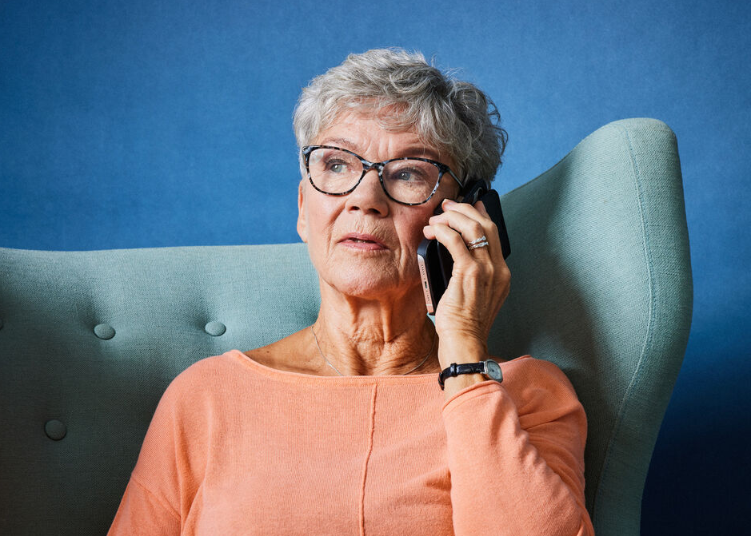
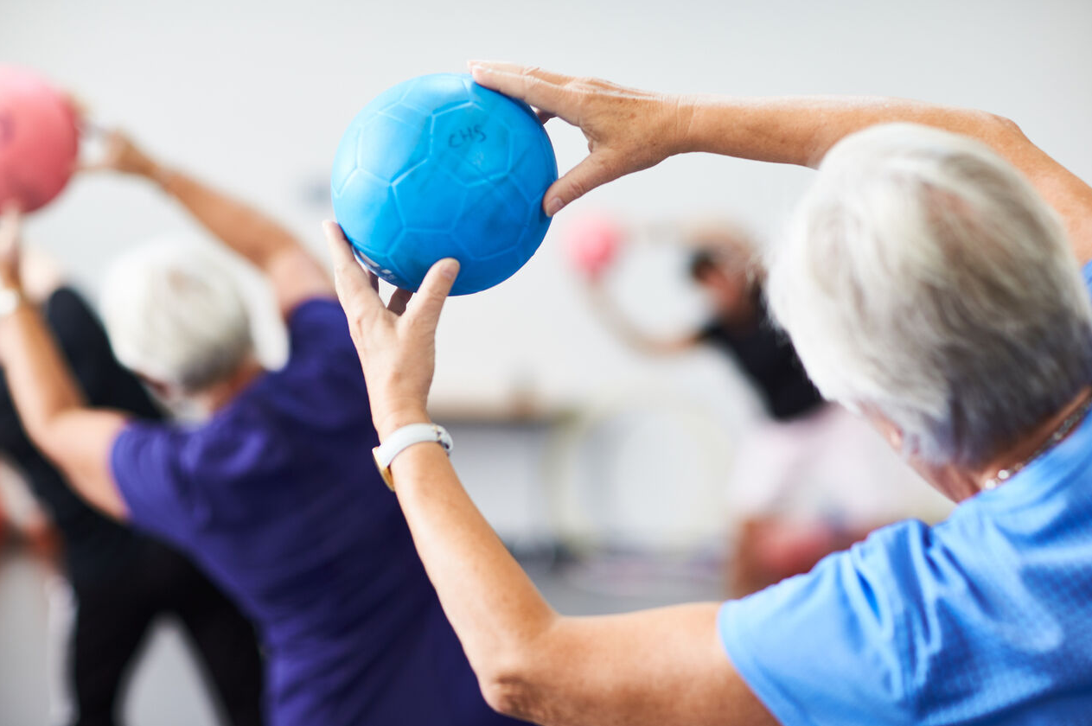
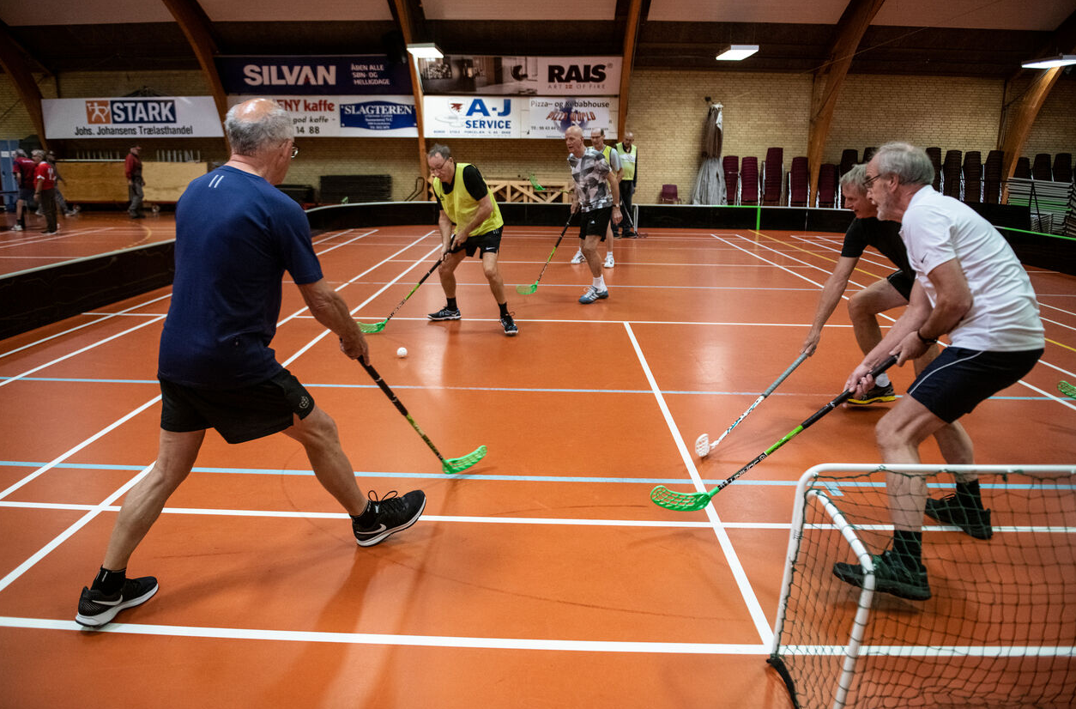
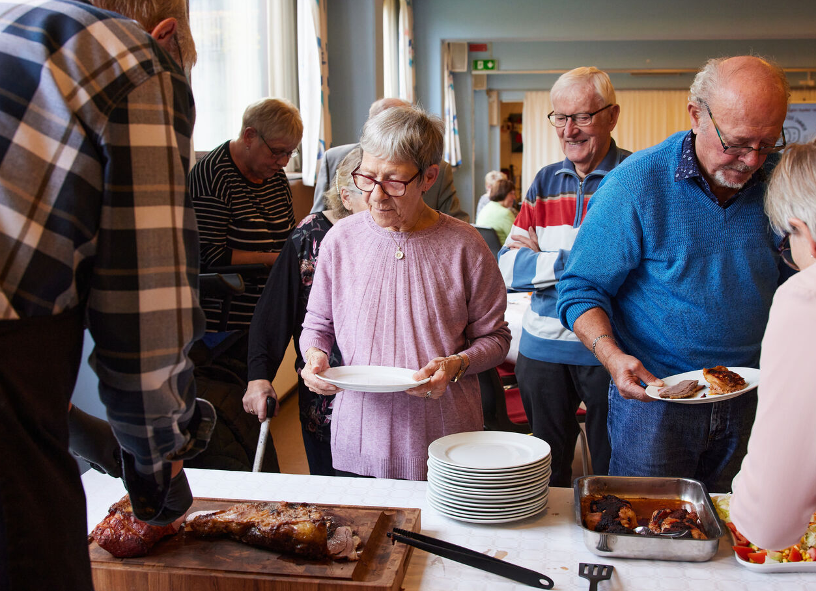
Et travlt år for alle frivillige i Ældre Sagen
Telefonvenner – Motionsvenner –
Træn dig glad – fællesskaber for mænd – Danmark Spiser Sammen
Lokalbestyrelserne har været på kursus – mange lokalafdelinger har fået klarere struktur og klare aftaler
Telefonvenner trives og der dannes nye vennepar over telefonen
40.000 deltager i motion hos Ældre Sagen lokalt – stolemotion, træning i naturen, motionsboldspil og meget mere
Træn dig glad på TV-kanalen DK4 – ligger også på www.aeldresagen.dk
Fællesskaber for mænd giver sundere livsstil og mindre ensomhed – værksteder, minigolf, bordtennis, herreværelse, læsegrupper
Danmark spiser sammen – i uge 17 og 45. 15.000 mennesker har deltaget i fællesspisninger hos Ældre Sagens lokalafdelinger
Frivillige hjælper og giver tryghed og overskud i børnehaver og på skoler

Slide 4
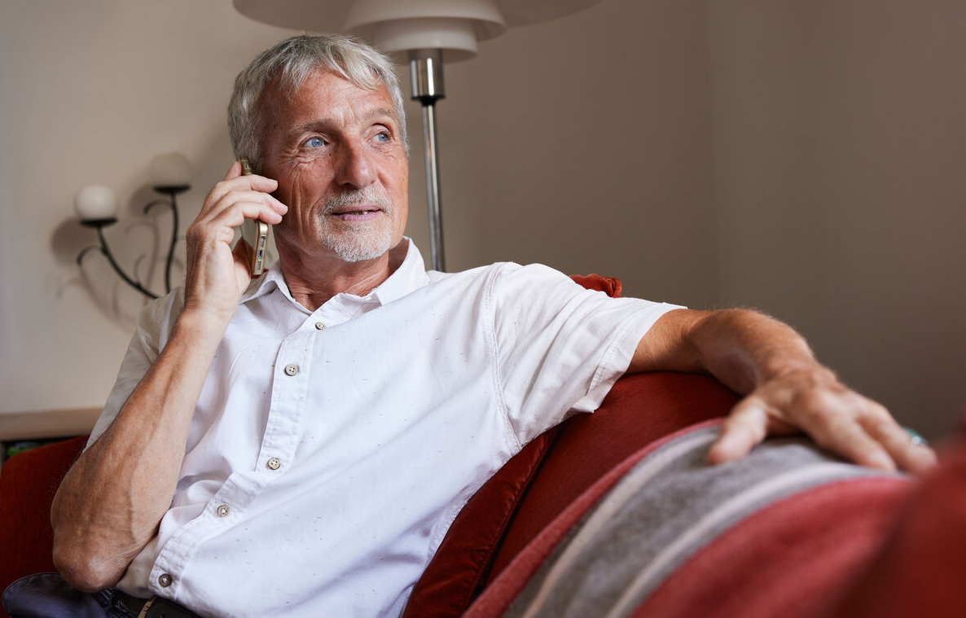

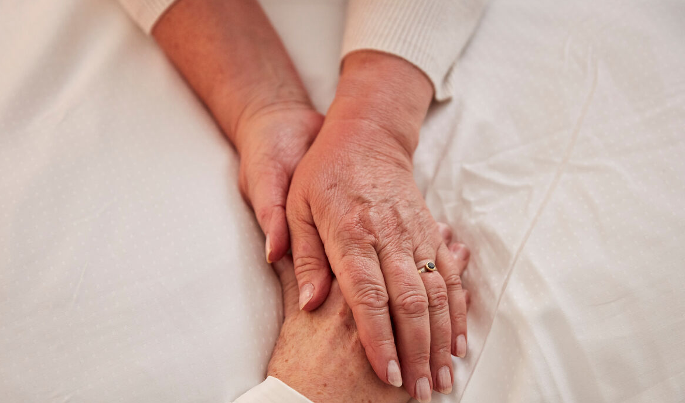

Et travlt år for alle frivillige i Ældre Sagen
Tryghedsopkald – MitID –
Demensvenlige lokalafdelinger –
lokal presseindsats - vågetjenesten
Ingen skal mangle en at tale med. Tryghedsopkald er en af Ældre Sagens ældste aktiviteter
Lokalafdelinger hjælper med MitID – mange holdt åbent i sommerperioden for at hjælpe
Demensvenlige lokalafdelinger – det nationale demenssymbol kom ud – Huskeugen 2022
Stor lokal presseindsats for at afskaffe brugerbetaling på midlertidige plejehjemspladser
Større indsats for døende og efterladte i vågetjenesten – 836 vågere i 79 lokalafdelinger

Slide 5

Indflydelse på ældrepolitik
National strategi mod ensomhed – og en dertil hørende handlingsplan for 2023-25 – Ældre Sagen og Røde Kors har ansvaret
Kommunernes nødberedskab i ældreplejen bekymrer Ældre Sagen
Fjerde COVID-vaccination så hurtigt som muligt til plejehjemsbeboere og hjemmehjælpsmodtagere
Borgermøder om kommende ældrelov med mange frivillige og medlemmer af Ældre Sagen
Ældre Sagen har afgørende indflydelse på forslag til en ny ældrelov
Sundhedsreform omfatter på Ældre Sagens foranledning forebyggelse af patienter med mange sygdomme

Slide 6
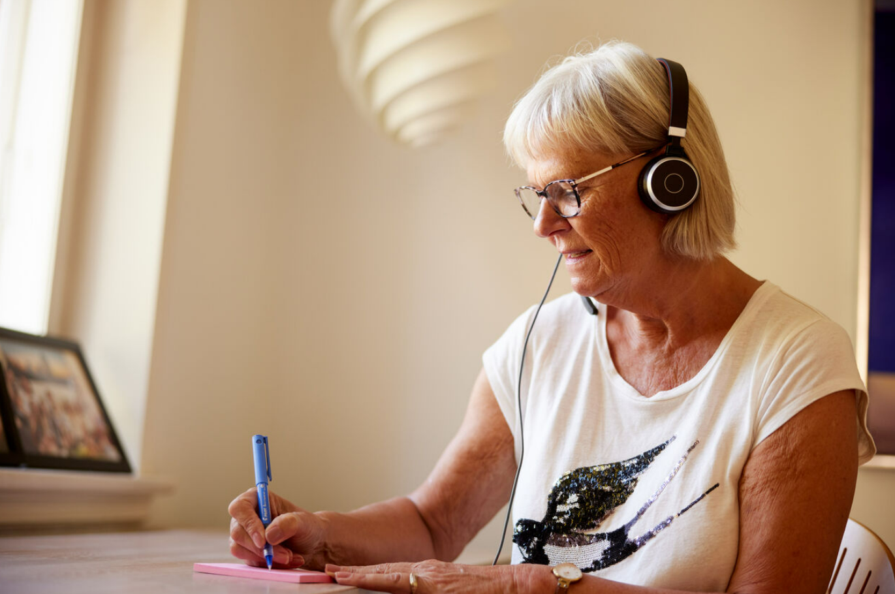
Indflydelse på ældrepolitik
Alternativer til digitale løsninger efterlyses – digitalisering skal være til gavn for den enkelte og ikke en hindring
Frivillige har hjulpet med MitID i hjemmet gennem hele året
Vi har rådgivet om MitID og digitale fuldmagter
Forhøj folkepensionen under denne inflation. Nogle har fået en skattefri varmecheck og en skattefri check, men mange føler sig forbigået
Hjælp til pårørende der er ved at segne over opgaven med fx en ægtefælle med demens
Fuld pension selvom ægtefællen arbejder. Tidligere led folkepensionister økonomisk under, at ægtefællen var på arbejdsmarkedet
Vi har indflydelse på fremtidens pensionssystem – Bjarne Hastrup har deltaget i arbejdet med anbefalinger til fremtidens pensionssystem

Slide 7
De lokale pressefrivillige
Flere og flere frivillige interesserer sig for at arbejde med lokal presse
Arbejdet med lokal presse giver omtale, kendskab og indflydelse
Ældre Sagens budskaber, undersøgelser og tal når bredt ud
Det lokale pressearbejde skal sikre, at Ældre Sagen når de regionale og lokale medier
2022 blev et valgår, hvor lokalafdelingerne understøttede Ældre Sagens store valgtemaer om værdig ældrepleje, rekruttering og folkepensionisters økonomi

Slide 8
Ældre Sagens frivillige er uvurderlige
20.000 frivillige i Ældre Sagen spiller en uvurderlig rolle for alle dem, de hjælper og for Ældre Sagens aktiviteter
20.000 frivillige skaber sociale netværk og fællesskaber, der gavner den enkelte
20.000 frivillige skaber aktiviteter, der inviterer ældre, der føler sig ensomme, ind i fællesskabet
20.000 frivillige er med til at løse vigtige samfundsmæssige opgaver, fx indenfor digitalisering, sundhed og ensomhed
100.000 arrangementer og aktiviteter i de 215 lokalafdelinger i 2022

